Slide 1

Príklad 2
The best way to get the right answer on the Internet
is not to ask a question,
it's to post the wrong answer
Ward Cunningham – autor o.i. wiki
1, 1, 2, 3, 5, 8, 13, 21, 34, 55, 89, …
1
2
4
7
12
20
33
54
88

Slide 2
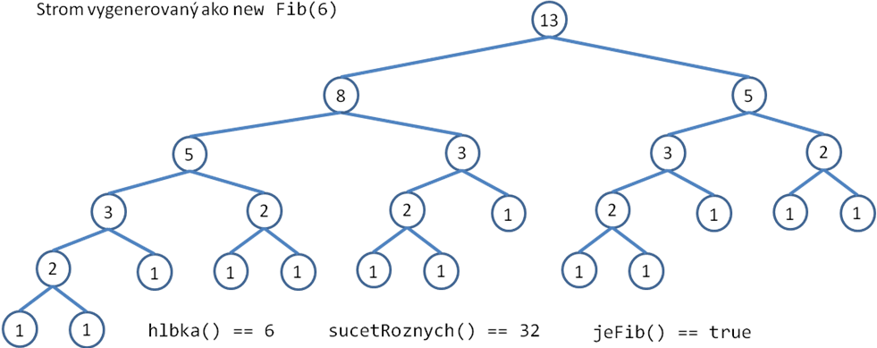
Príklad 2
Pokud nepřemýšlíte pečlivě, můžete dospět k názoru, že programování spočívá v psaní příkazů programovacího jazyka.
Ward Cunningham – autor o.i. wiki

